Slide 2
DEPARTAMENTO DE ELÉCTRICA Y ELECTRÓNICA
CARRERA DE INGENIERÍA ELECTRÓNICA EN TELECOMUNICACIONES
MODELIZACIÓN METODOLÓGICA PARA LA EVALUACIÓN DEL RENDIMIENTO DE UN DEPORTISTA DE ALTO RENDIMIENTO EMPLEANDO REDES DE SENSORES INALÁMBRICOS (WSN)
AUTORA: GLORIA ESTEFANIA TAIPE MENA
2017

Slide 3
Temario
Introducción
Objetivos
Desarrollo del modelo
Resultados
Conclusiones
Trabajos futuros

Slide 4
Temario
Introducción
Objetivos
Desarrollo del modelo
Resultados
Conclusiones
Trabajos futuros

Slide 5
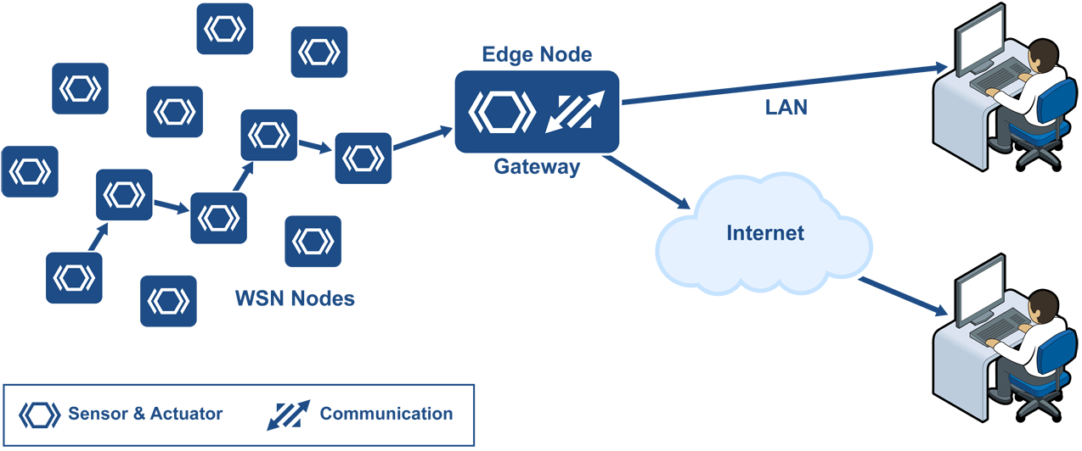
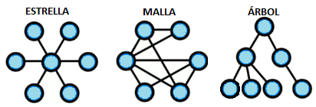
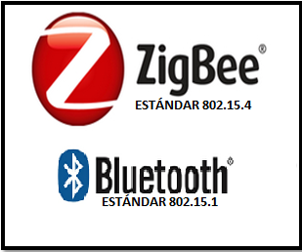
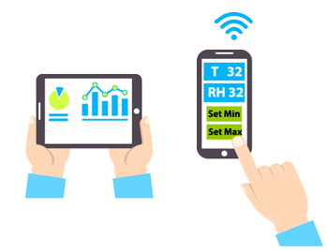
Redes de Sensores Inalámbricos
Wireless Sensor Network (WSN)

Slide 6
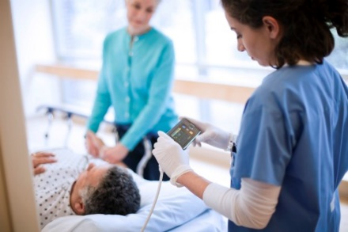
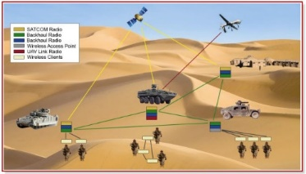
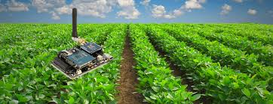
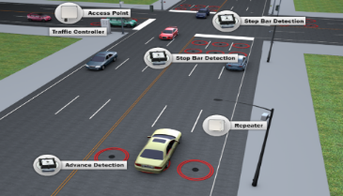
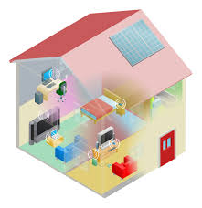
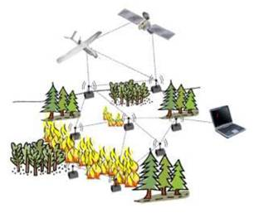
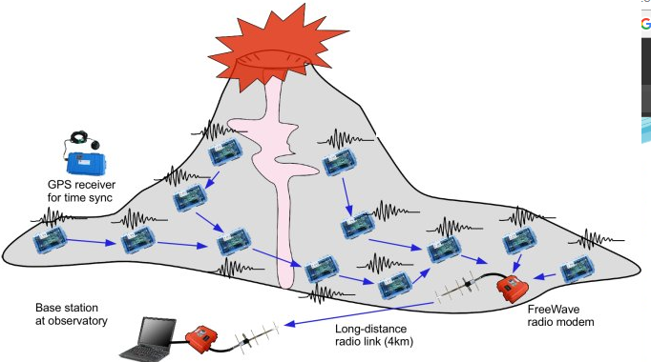
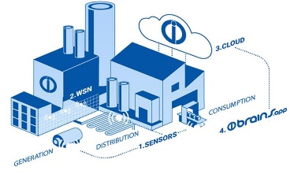
Características y Aplicaciones de las WSN
bajo consumo energético y costo.
Tamaño reducido
Integración con otras tecnologías
Red escalable
autónomos
autoconfigurables

Slide 7
MOTIVACIÓN

Slide 8
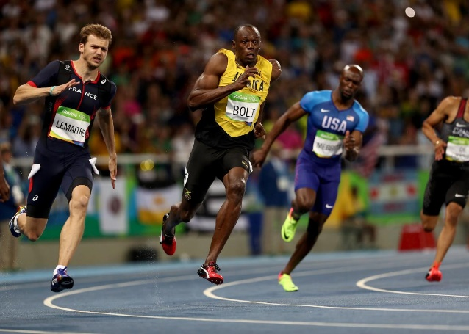
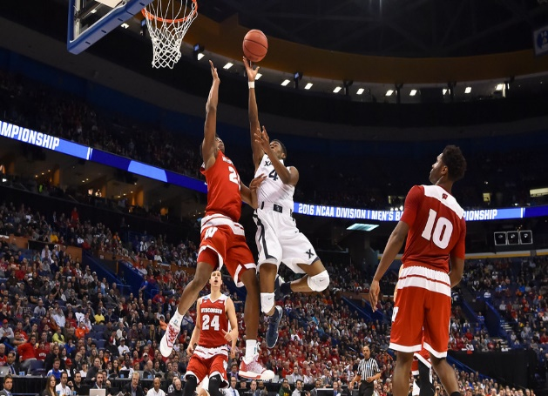
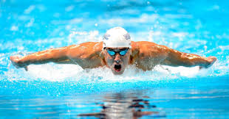
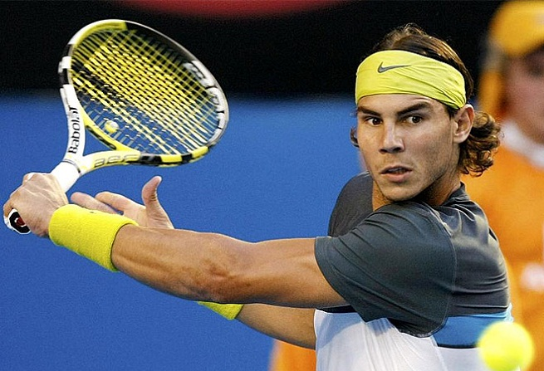
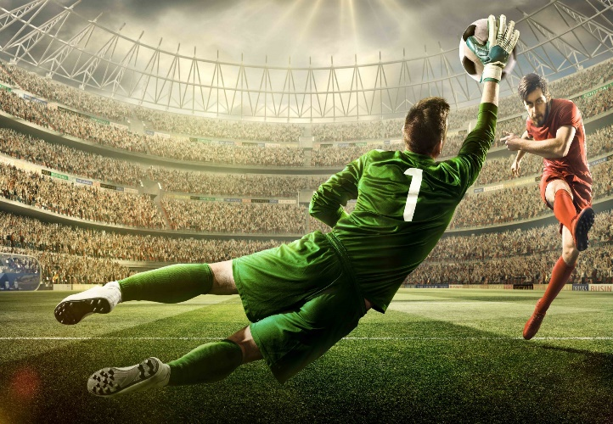
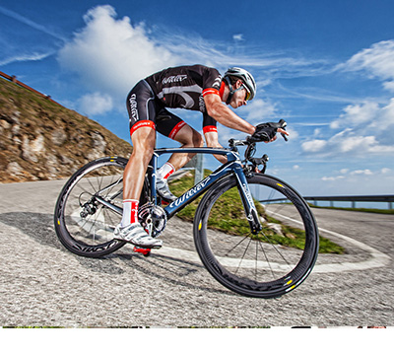
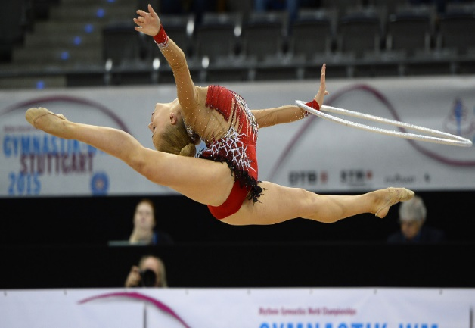
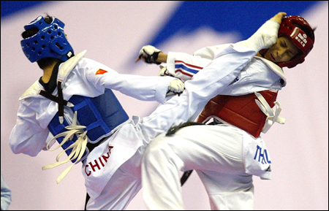

Slide 9
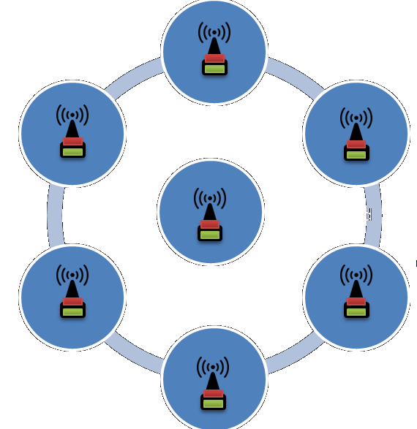
MODELO TEÓRICO
WSN
DEPORTISTA
RENDIMIENTO DEPORTIVO

Slide 10
Temario
Introducción
Objetivos
Desarrollo del modelo
Resultados
Conclusiones
Trabajos futuros

Slide 11
Objetivo General
Modelar metodológicamente la evaluación del rendimiento de un deportista de alto rendimiento empleando WSN

Slide 12
Objetivos Específicos
Investigar los diferentes parámetros y factores que intervienen en el rendimiento de un deportista de alto desempeño y clasificarlos.
Estructurar un modelo que permita evaluar el rendimiento del deportista, considerando los parámetros y características necesarias.
Realizar la adquisición de datos mediante un protocolo de pruebas para sustentar el modelo propuesto en el cual se evalúa el factor físico para el análisis de resultados con respecto al rendimiento del deportista.

Slide 13
Temario
Introducción
Objetivos
Desarrollo del modelo
Resultados
Conclusiones
Trabajos futuros

Slide 14
RENDIMIENTO DEPORTIVO
Físicos
Psicológicos
Fisiológicos
Externos
Técnicos
Tácticos

Slide 15
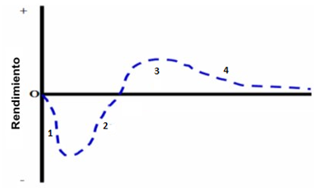
ENTRENAMIENTO DEPORTIVO
PRIMERA FASE SEGUNDA FASE TERCERA FASE CUARTA FASE QUINTA FASE
Diagnóstico del estado actual de rendimiento y determinación de las etapas de entrenamiento
Determinación de los objetivos y resultados estandarizados y planificación del entrenamiento
Evaluación y comparación con resultados estandarizados y retroalimentación
Realización del entrenamiento
Control del entrenamiento y la competición
Estímulos
1) Respuesta aguda (Fatiga)
2) Recuperación
3) Supercompensación
4) Desentrenamiento

Slide 16
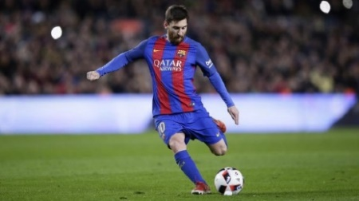
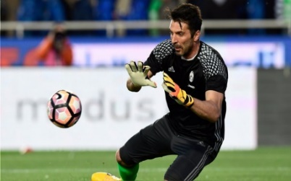
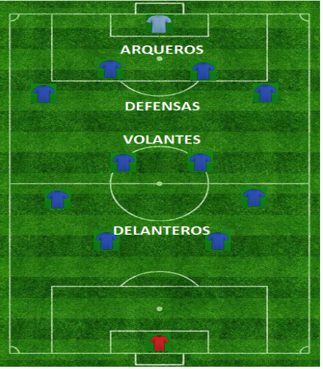
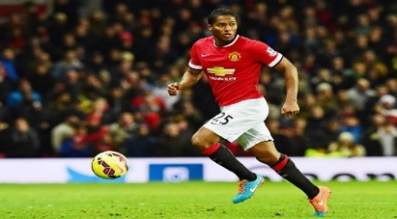
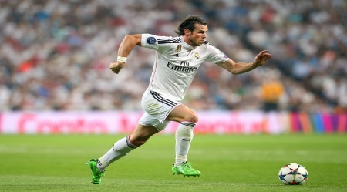
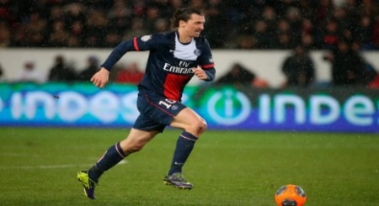
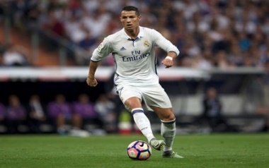
FÚTBOL
Es la práctica deportiva en equipo más popular en el mundo, se lo conoce como balompié en Europa y América Latina y con el nombre de soccer en Estados Unidos. Se estima que alrededor de 270 millones de personas lo practican ya sea de forma profesional o por afición.
POSICIÓN DE JUEGO

Slide 17
Descripción del modelo
Para su estructura se planteó el modelo integrado, compuesto por la unión del modelo analítico que propone un entrenamiento aislado para la mejora específica de una capacidad y el modelo global que realiza un entrenamiento simultáneo de varias capacidades del jugador relacionados con la situación real de juego.
MODELO INTEGRADO
MODELO
ANALÍTICO
MODELO GLOBAL
FACTORES
PARÁMETROS
EVALUACIÓN
SENSORES

Slide 18
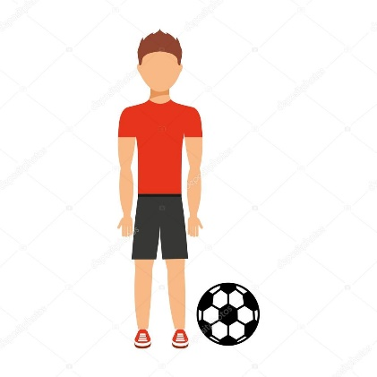
Propuesta de diseño para una WSN
FACTORES | FÍSICOS | FISIOLÓGICOS | EXTERNOS
PARÁMETROS | Velocidad | Consumo Máximo de Oxígeno (VO_{2MÁX.}) | Humedad
 | Fuerza | Frecuencia Cardiaca (FC) | Altitud
 |  | Temperatura corporal | Temperatura ambiente
MONITORIZACIÓN DEL USUARIO
MONITORIZACIÓN DEL LUGAR

Slide 19
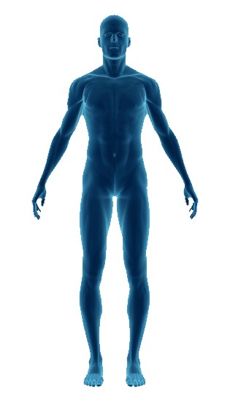
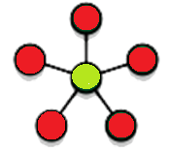
MONITORIZACIÓN DEL USUARIO
N1: NODO SENSOR USUARIO 1
SENSORES
1: Velocidad
2: Fuerza
3: FC
4: Temperatura corporal
5: VO2MÁX
4
N1
3
5
2
1

Slide 20
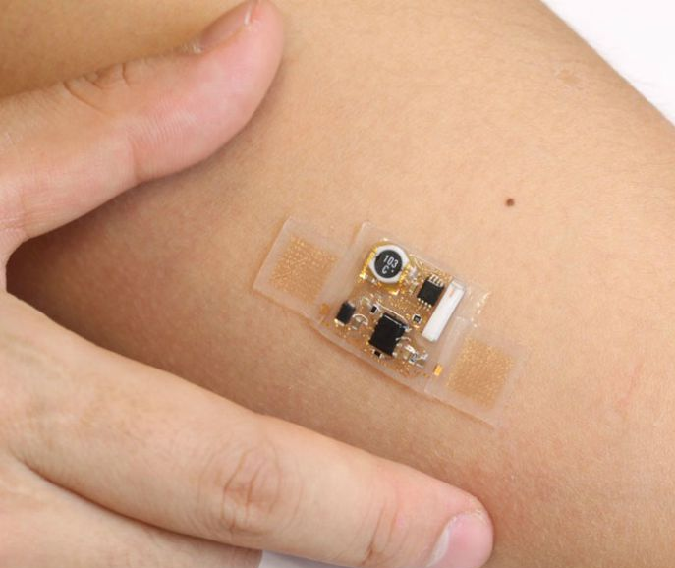
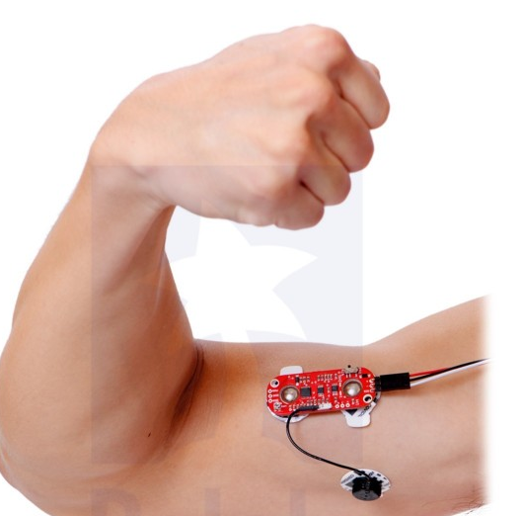
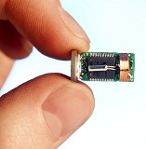
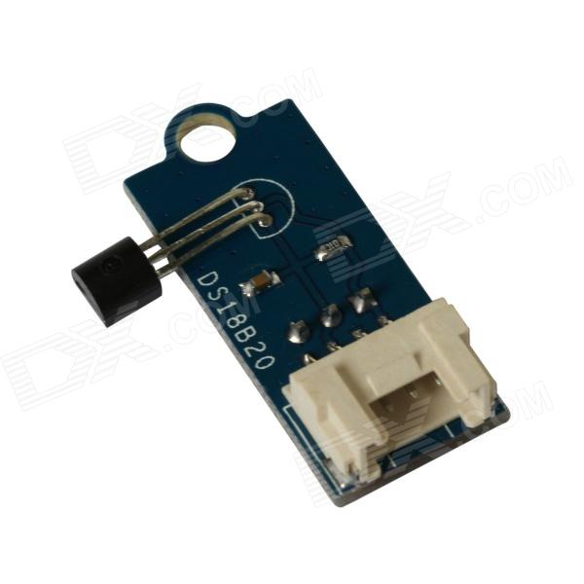
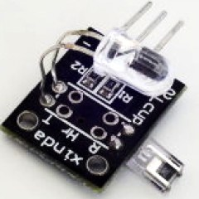
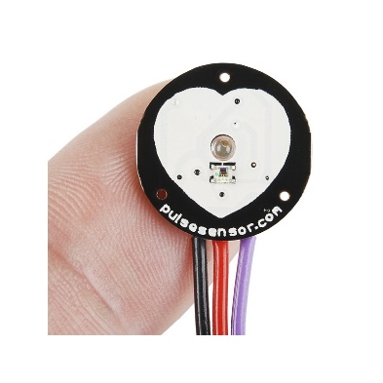
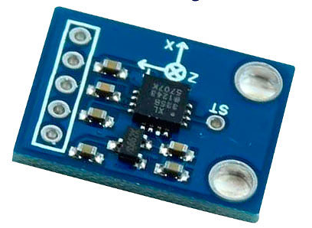
MINIATURIZACIÓN

Slide 21
MONITORIZACIÓN DEL LUGAR
Topología tipo malla con el uso del concepto de Teselación.
Mejor escalabilidad
Comunicación entre nodos sea equidistante
Teselación formada por triángulos
La separación entre nodos es de 21m en largo de la cancha y 34m en ancho de la cancha entre si aproximadamente determinado acorde a las medidas de la cancha de fútbol de la Universidad de las Fuerzas Armadas – ESPE que es de 105m de largo x 68m de ancho.

Slide 22
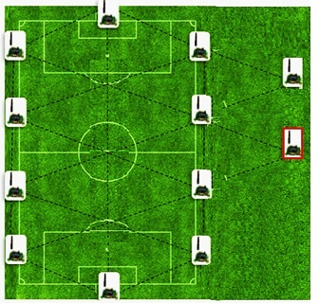
Distribución de los nodos sensores para la cancha de fútbol
31m
21m
NODO FACTORES
EXTERNOS
31.5m
10m
GATEWAY

Slide 23
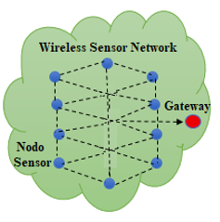
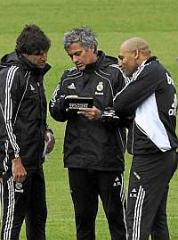
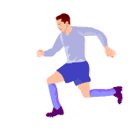
Arquitectura WSN para la cancha de fútbol
ESTACIÓN BASE
La comunicación entre nodos sensores es a través de la tecnología ZigBee.

Slide 24
Monitorización WSN para entrenamiento en el fútbol

Slide 25
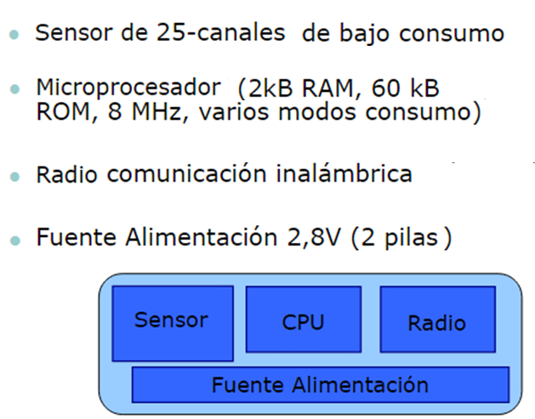
Arquitectura hardware de los nodos

Slide 26
EVALUACIÓN DE UN FACTOR DEL MODELO

Slide 27
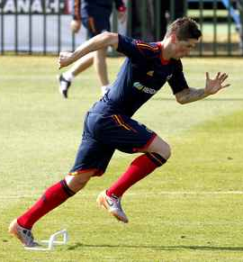
Evaluación del modelo
Velocidad máxima
Técnicos
Tácticos
Fisiológicos
Externos
Psicológicos
Físico
Rendimiento Deportivo
Cuando se trata de evaluar el rendimiento deportivo engloba una serie de factores que se debe tener en cuenta, sin embargo para estructurar un modelo óptimo lo más recomendable es centrarse en un tema en específico, en este caso se selecciona el deporte de fútbol orientado en el entrenamiento de la condición física, a través del parámetro físico que es la velocidad máxima

Slide 28
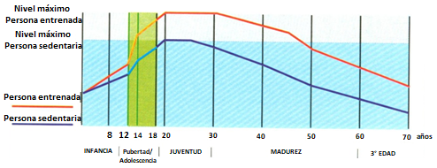
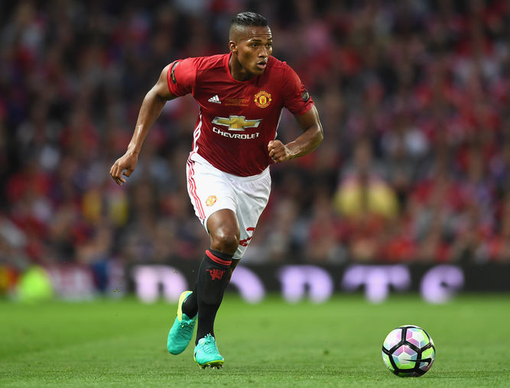
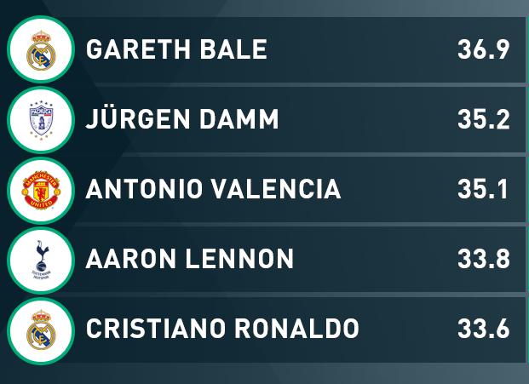
VELOCIDAD EN EL FÚTBOL
No existe una noción general, por la razón que se la estudia dependiendo de la modalidad deportiva y se la adapta según las necesidades de evaluación.
$$v=\frac{d}{t}$$
Los más rápidos del mundo (km/h)

Slide 29
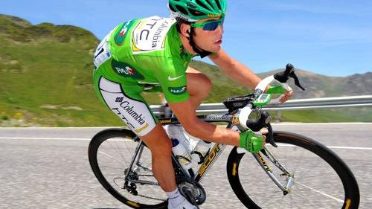
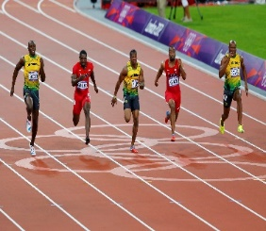
CLASIFICACIÓN DE LA VELOCIDAD
CÍCLICA
ACÍCLICA
TIPOS DE VELOCIDAD
En función de los estímulos y toma de decisiones:
Velocidad de reacción
Determinadas en el transcurso de la acción motriz:
Velocidad de aceleración
Velocidad máxima
Velocidad gestual

Slide 30
VELOCIDAD MÁXIMA
Velocidad que realiza el deportista en una trayectoria mediante ejercicios cíclicos o acíclicos, segmentarios y globales, en el menor tiempo posible. Por sus características es una de las más empleadas al momento de la práctica deportiva empleando métodos de entrenamiento de velocidad.
Métodos de entrenamiento de la velocidad
Método de Repeticiones | Recorrer una distancia a la máxima velocidad Recuperación completa Con y sin balón
Método Interválico intensivo | Recorrer una distancia a la máxima velocidad Recuperación incompleta
Método integral | Lo más parecido a la competición Reproducción de recorridos a la máxima velocidad

Slide 31
Población
Los participantes son un total de 6 jóvenes (entre 21 a 26 años), jugadores pertenecientes a la carrera de Ciencias de la Actividad Física, Deportes y Recreación (CAFDER) de la Universidad de las Fuerzas Armadas- ESPE.
Métodos
En la estructura del modelo se establece un método de entrenamiento basado en el parámetro de velocidad del futbolista, en el cual el proceso de valoración se lo realiza de acuerdo al método interválico intensivo, y empleando las fases de entrenamiento deportivo.

Slide 32
Técnicas e Instrumentos
Universidad de las Fuerzas Armadas ESPE, ubicada en el valle de Los Chillos en Sangolquí, a una distancia de 22km de la ciudad de Quito, capital del Ecuador con altitud de 2.520m sobre el nivel del mar (m.s.n.m) con un clima andino. La temperatura al momento de realizar las pruebas fue de 18°C al medio día.

Slide 33
POLAR M400 CARACTERISTICAS
Su compatibilidad y capacidad de integrar diferentes sensores como es el sensor running o los harness diseñados para adquirir datos de frecuencia cardiaca.
Integra GPS facilitando la ruta de entrenamiento.
Funciones de entrenamiento.
Funciones de actividad.
Funciones de registro hasta 30h de entrenamiento opción de descarga de un feedback desde el servicio web Polar Flow.
Duración de batería hasta 8h en entrenamiento y 24 días en funciones de actividad.
Resistente al agua y con tecnología Bluetooth.

Slide 34
Test de Capacidad de Repetir Sprints o del inglés Repeat Sprint Ability (RSA).
El test consiste en realizar 6 sprints de 30m a máxima velocidad, saliendo 0.5m antes y con intervalos de recuperación de 25 segundos.
¿Cómo realizar el test ?
ETAPAS
Calentamiento
Línea de salida
Recorrido

Slide 35
DESARROLLO DEL TEST
CALENTAMIENTO

Slide 36
Temario
Introducción
Objetivos
Desarrollo del modelo
Resultados
Conclusiones
Trabajos futuros

Slide 37
Evaluado | Posición
1 | VOLANTE 1 | V
2 | VOLANTE 2
3 | DELANTERO 1 | D
4 | DELANTERO 2
5 | DEFENSA | DF
6 | ARQUERO | A
Velocidad (m/s) de los evaluados en cada sprint al finalizar el test RSA.
Evaluado | sprint1 | sprint2 | sprint3 | sprint4 | sprint5 | sprint6
VOLANTE 1 | 6,01 | 6,56 | 7,21 | 6,94 | 6,28 | 7,19
VOLANTE 2 | 5,87 | 6,82 | 5,58 | 5,86 | 5,39 | 6,07
DELANTERO 1 | 5,78 | 5,77 | 5,70 | 5,66 | 5,62 | 5,61
DELANTERO 2 | 5,50 | 5,52 | 5,78 | 5,75 | 5,89 | 5,56
DEFENSA | 5,71 | 5,40 | 5,76 | 6,38 | 5,55 | 6,59
ARQUERO | 5,44 | 5,30 | 5,55 | 5,64 | 5,61 | 5,42

Slide 38
Velocidad en (m/s) de cada evaluado

Slide 39
Resultados estadísticos grupales de velocidad (m/s) en cada sprint
Velocidad | sprint1 | sprint2 | sprint3 | sprint4 | sprint5 | sprint6
Promedio | 5,72 | 5,90 | 5,93 | 6,04 | 5,72 | 6,07
Mediana | 5,75 | 5,65 | 5,73 | 5,80 | 5,61 | 5,84
Máximo | 6,01 | 6,82 | 7,21 | 6,94 | 6,28 | 7,19
Mínimo | 5,44 | 5,30 | 5,55 | 5,64 | 5,39 | 5,43
Analizar los datos grupales nos permite determinar el rendimiento en conjunto del equipo, como podemos observar se tiene una mejora en la velocidad conforme aumentan los Sprints.

Slide 40
Resultados del rendimiento obtenido de cada evaluado con respecto a su velocidad (m/s) en el desarrollo del test.
VOLANTE
DELANTERO
DEFENSA
ARQUERO

Slide 41
Velocidad máxima, resultados de la velocidad más alta, la media y la baja.
VELOCIDAD ALTA
VELOCIDAD
MEDIA
VELOCIDAD
BAJA
El evaluado 1 ocupa la posición de volante y consigue los valores de velocidad más altos del grupo.
V máxima de 7.1942 m/s
V mínima de 6.0120 m/s
El evaluado 5 ocupa la posición de defensa y consigue los valores de velocidad.
V máxima de 6.5934 m/s
V mínima de 5.3957 m/s
El evaluado 6 ocupa la posición de arquero y consigue los valores de velocidad.
V máxima de 5.6391 m/s
V mínima de 5.3004 m/s

Slide 42
Temario
Introducción
Objetivos
Desarrollo del modelo
Resultados
Conclusiones
Trabajos futuros

Slide 43
Al término del presente proyecto de investigación se logró plantear un modelo metodológico que integra los principales factores que permiten evaluar el rendimiento en deportistas, el cual está destinado para ser empleado en WSN para el deporte.
Se planteó un modelo de rendimiento deportivo para ser empleado en una WSN, este modelo fue estructurado en base al modelo integrado con la finalidad de dar al usuario la posibilidad que pueda enfocarse en la evaluación del rendimiento de forma específica, es decir basándose en un solo parámetro o a su vez de forma conjunta evaluando el rendimiento tomando en cuenta varios parámetros.
Se planteo una propuesta de diseño de WSN que servirá para futuras investigaciones.

Slide 44
Se realizó la comprobación del modelo para lo cual se seleccionó la forma de evaluación individual mediante el factor de la condición física evaluando el parámetro de velocidad máxima en el deporte de fútbol como indicador de rendimiento deportivo. En el que se pudo observar que los volantes y los defensas son los que emplean mayores velocidades a diferencia del delantero y el aquero, esto permitió clasificarlos de acuerdo a su nivel de rendimiento.
La adquisición de datos mediante sensores inalámbricos de tipo comercial como son los pulsometros permitieron obtener datos fiables debido a que están diseñados exclusivamente para el deporte y permiten el seguimiento del entrenamiento en tiempo real de los deportistas.

Slide 45
Temario
Introducción
Objetivos
Desarrollo del modelo
Resultados
Conclusiones
Trabajos futuros

Slide 46
Mediante el uso de una WSN evaluar el rendimiento del deportista mientras se realiza un partido de juego.
Implementar una WSN para realizar pruebas con futbolistas con la finalidad de comparar su rendimiento deportivo en las diferentes regiones del Ecuador.
Realizar la adquisición de datos del parámetro de velocidad de manera simultanea a más de un jugador de fútbol.
Realizar una comparación del rendimiento deportivo entre hombres y mujeres en el deporte de fútbol.
Implementar una red WSN para realizar pruebas con atletas y determinar su rendimiento deportivo.

Slide 47
GRACIAS!!

Slide 48
DEPARTAMENTO DE ELÉCTRICA Y ELECTRÓNICA
CARRERA DE INGENIERÍA ELECTRÓNICA EN TELECOMUNICACIONES
MODELIZACIÓN METODOLÓGICA PARA LA EVALUACIÓN DEL RENDIMIENTO DE UN DEPORTISTA DE ALTO RENDIMIENTO EMPLEANDO REDES DE SENSORES INALÁMBRICOS (WSN)
AUTORA: GLORIA ESTEFANIA TAIPE MENA
2017

